Slide 1

Straßenbauer und Straßenbauerin und Asphaltbauer und Asphaltbauerin
Folien zur Diskussion von Zielkonflikten im Straßen- und Asphaltbau
IZT – Institut für Zukunftsstudien und Technologiebewertung
Schopenhauerstraße 26; 14129 Berlin; www.izt.de
Dipl.-Ing. Volker Handke (v.handke@izt.de)
Notes:
Ziel des Projektes ist die Gründung einer Projektagentur Berufliche Bildung für Nachhaltige Entwicklung (PA-BBNE) des Partnernetzwerkes Berufliche Bildung am IZT. Für eine Vielzahl von Ausbildungsberufen erstellt die Projektagentur Begleitmaterialien zur Beruflichen Bildung für Nachhaltige Entwicklung (BBNE). Dabei werden alle für die Berufsausbildung relevanten Dimensionen der Nachhaltigkeit berücksichtigt. Diese Impulspapiere und Weiterbildungsmaterialien sollen Anregungen für mehr Nachhaltigkeit in der beruflichen Bildung geben.
Primäre Zielgruppen sind Lehrkräfte an Berufsschulen, sowie deren Berufsschüler*innen, aber auch Ausbildende und ihre Auszubildenden in Betrieben. Sekundäre Zielgruppen sind Umweltbildner*innen, Wissenschaftler*innen der Berufsbildung, Pädagog*innen sowie Institutionen der beruflichen Bildung.
Die Intention dieses Projektes ist es, kompakt und schnell den Zielgruppen Anregungen zum Thema “Nachhaltigkeit” durch eine integrative Darstellung der Nachhaltigkeitsthemen in der Bildung und der Ausbildung zu geben. Weiterhin wird durch einen sehr umfangreichen Materialpool der Stand des Wissens zu den Nachhaltigkeitszielen (SDG Sustainable Development Goals, Ziele für die nachhaltige Entwicklung) gegeben und so die Bildung gemäß SDG 4 “Hochwertige Bildung” unterstützt.
Im Mittelpunkt steht die neue Standardberufsbildposition "Umweltschutz und Nachhaltigkeit" unter der Annahme, dass diese auch zeitnah in allen Berufsbildern verankert wird. In dem Projekt wird herausgearbeitet, was "Nachhaltigkeit" aus wissenschaftlicher Perspektive für diese Position sowie für die berufsprofilgebenden Fertigkeiten, Kenntnisse und Fähigkeiten bedeutet. Im Kern sollen deshalb folgende drei Materialien je Berufsbild entwickelt werden:
die tabellarische didaktische Einordnung (Didaktisches Impulspapier, IP),
ein Dokument zur Weiterbildung für Lehrende und Unterrichtende zu den Nachhaltigkeitszielen mit dem Bezug auf die spezifische Berufsausbildung (Hintergrundmaterial, HGM)
Ein Handout (FS) z. B. mit der Darstellung von Zielkonflikten oder weiteren Aufgabenstellungen.
Die Materialien sollen Impulse und Orientierung geben, wie Nachhaltigkeit in die verschiedenen Berufsbilder integriert werden kann. Alle Materialien werden als Open Educational Ressources (OER-Materialien) im PDF-Format und als Oce-Dokumente (Word und PowerPoint) zur weiteren Verwendung veröffentlicht, d. h. sie können von den Nutzer*innen kopiert, ergänzt oder umstrukturiert werden.

Slide 2









Nachhaltigkeit und Klimawandel: Woher kommen die Treibhausgas-Emissionen im Alltag?
Öffentliche Infrastruktur 0,9 t CO₂-e
8 %
Sonstiger Konsum 3,8 t CO₂-Äq
34 %
Welchen Beitrag leistet Ihr Betrieb zum Klimawandel?
Was unternehmen Sie in Ihrem Betrieb, um CO₂-Emissionen zu verringern?
Ernährung 1,7 t CO₂-Äq
15 %
Mobilität 2,1 t CO₂-Äq
19 %
Strom 0,7 t CO₂-Äq
6 %
Wohnen 2,1 t CO₂-Äq
18 %
Straßen- und Asphaltbau
Quelle: UBA 2021
Notes:
Beschreibung
Der Klimawandel wird zum größten Teil direkt durch die Verbrennung fossiler Energieträger wie Kohle, Öl und Gas hervorgebracht. Wenn wir einen Blick auf unser Leben werfen und bilanzieren, welche Teilbereiche für die Emissionen von Treibhausgas-Äquivalenten (CO₂-Äq) verantwortlich sind, so zeigen sich 5 Bereiche: Das Wohnen, die Stromnutzung, die Mobilität, die Ernährung, die öffentliche Infrastruktur und der Konsum. Am meisten trägt unser Konsum zum Klimawandel bei. Bei den ersten 4 Bereichen kann man leicht einen Beitrag leisten, um die Emissionen durch Verhaltensänderungen zu mindern:
Wohnen mit 18%: Hier kann Heizwärme eingespart werden durch ein Herunterdrehen der Heizung oder durch eine Wärmedämmung des Gebäudes.
Strom mit 6%: Durch die Nutzung möglichst stromsparender Geräte (hohe Energieeffizienzklassen wie B oder A) kann eine gleiche Leistung erbracht werden, die aber viel weniger Strom verbraucht.
Mobilität mit 19%: Einfach weniger Autofahren und stattdessen Bahn, Bus oder Fahrrad nutzen oder viele Strecken zu Fuß zurücklegen. Den Urlaub lieber mit der Bahn oder dem Fernbus antreten.
Ernährung mit 15%: Man muss nicht Veganer werden, es bringt schon viel wenn man den Konsum von Rindfleisch reduziert, insgesamt weniger Fleisch und Reis isst sowie den Anteil an hochfetthaltigen Milchprodukten (vor allem Käse und Butter) verringert.
Aufgabe
Welchen Beitrag leistet Ihr Betrieb zum Klimawandel?
Was unternehmen Sie in Ihrem Betrieb, um CO₂-Emissionen zu verringern?
Quelle
Umweltbundesamt 2021: Konsum und Umwelt: Zentrale Handlungsfelder. Online: https://www.umweltbundesamt.de/themen/wirtschaft-konsum/konsum-umwelt-zentrale-handlungsfelder#bedarfsfelder

Slide 3
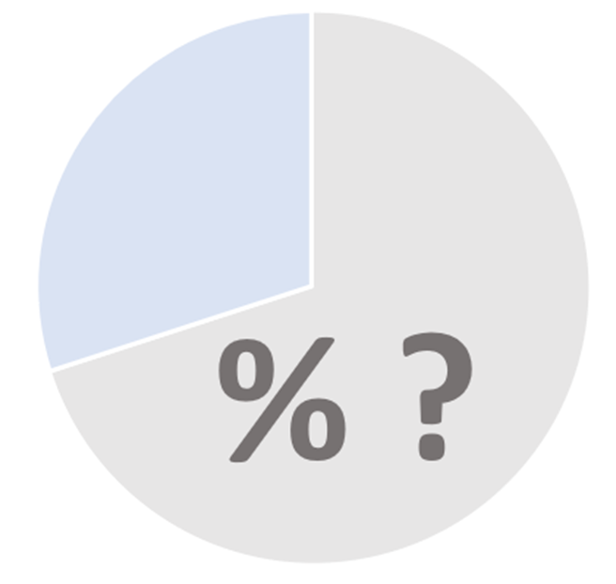


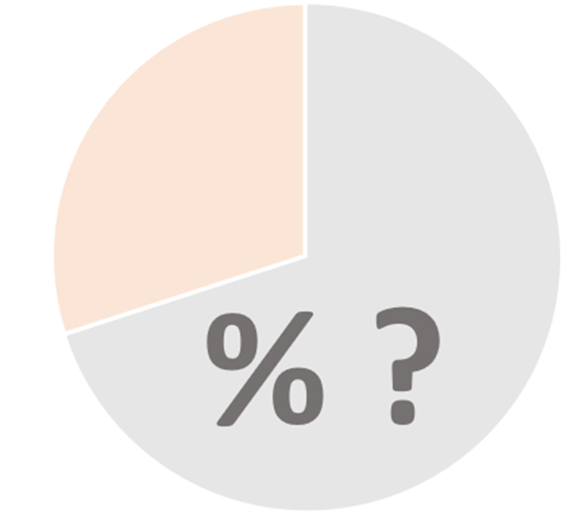
Ökologische Nachhaltigkeit des Bau- und Immobiliensektors
…wieviel % der deutschen Treibhausgas-Emissionen werden von der Baubranche verursacht
Schätzen Sie mal….
…wieviel % der Flächenveränderungen in Deutschland entstehen durch die Baubranches?
…wieviel % der globalen Ressourcen werden durch die gebaute Umwelt verbraucht?
…wieviel % des Abfallaufkommens in Deutschland sind Bau- und Abbruchabfälle?
Straßen- und Asphaltbau
Quellen: BBSR 2020, DtST2021, GAfBC2019, Desatis2022
Notes:
Beschreibung
Ökologische Nachhaltigkeit des Bau- und Immobiliensektors. Zentrale Indikatoren des ökologischen Fußabdrucks des Bau- und Immobiliensektors
Aufgabe
Für wieviel % der Treibhausgas-Emissionen ist die Baubranche verantwortlich?
Wieviel % der globalen Ressourcen werden durch die gebaute Umwelt verbraucht?
Wieviel % der Flächenveränderungen in Deutschland entstehen durch die Baubranche?
Wieviel % des Abfallaufkommens in Deutschland sind Bau- und Abbruchabfälle?
=> 40% der Treibhausgase in Deutschland werden direkt oder indirekt durch die Baubrache freigesetzt (BBSR 2020)
=> 70% der Flächenveränderungen in Deutschland entstehen durch die Baubranche (DtST2021)
=> 1/3 der globalen Ressourcen werden durch die gebaute Umwelt verbraucht (GAfBC2019)
=> 55% des Abfallaufkommens in Deutschland wird durch Bau- und Abbruchabfälle verursacht (Desatis 2022)
Quellen
BBSR 2020: BBSR- Bundesinstitut für Bau-, Stadt- und Raumforschung (2020) (Hrsg.): Umweltfußabdruck von Gebäuden in Deutschland– Kurzstudie zu sektorübergreifenden Wirkungen des Handlungsfelds „Errichtung und Nutzung von Hochbauten“ auf Klima und Umwelt. Online: https://www.bbsr.bund.de/BBSR/DE/veroeffentlichungen/bbsr-online/2020/bbsr-online-17-2020-dl.pdf?__blob=publicationFile&v=3
DtST 2021: Deutscher Städtetag, 2021 (Hrsg.): Nachhaltiges und suffizientes Bauen in den Städten. Online: http://dpaq.de/fO8Dt
Desatis 2022: Statistisches Bundesamt (Hrsg.): Abfallaufkommen 2019. Online: https://www.destatis.de/DE/Themen/Gesellschaft-Umwelt/Umwelt/Abfallwirtschaft/_inhalt.html
GAfBC 2019: Global Alliance for Buildings and Construction (2019): Global Status Report for Buildings and Construction. Online: https://globalabc.org/sites/default/files/2020-03/GSR2019.pdf

Slide 4
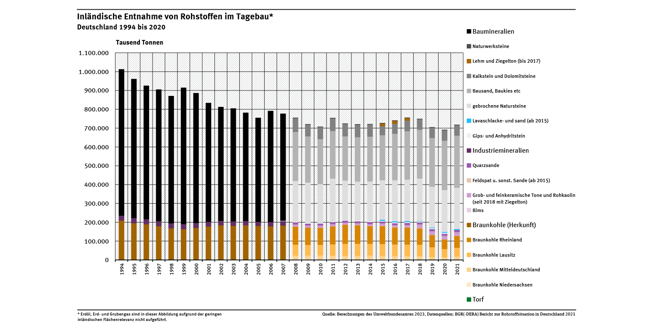
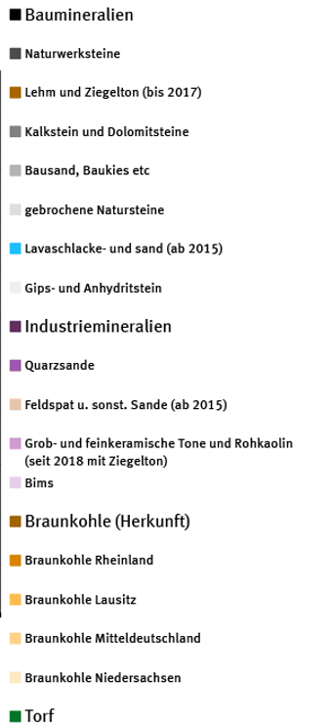
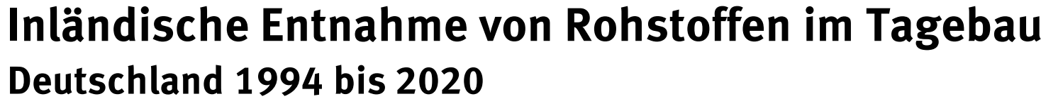
Nachhaltigkeit und Rohstoffschonung:
Inländische Rohstoffentnahme
Woher stammen die Rohstoffe und Baumaterialien die in ihrem Betrieb verwendet werden?
Welche Informationen hat Ihr Ausbildungsbetrieb über die Lieferkette?
Worauf wird beim Einkauf geachtet?
Dipl.-Ing. Volker Handke
Die Projektagentur BBNE
Straßen- und Asphaltbau
Quelle: UBA 2023
Notes:
Beschreibung
Inländische Rohstoffentnahme
Nach Angaben der Bundesanstalt für Geowissenschaften und Rohstoffe wurden 2020 insgesamt 689,88 Millionen Tonnen abiotische Rohstoffe im Tagebau abgebaut. Das sind fossile Energierohstoffe wie Braunkohle, Baumineralien wie Sande, Kiese oder Steine sowie mineralische Industrierohstoffe wie Salze oder feuerfeste Tone. Statistisch gesehen wird Torf auch zu den abiotischen Rohstoffen gerechnet (siehe Abb. „Inländische Entnahme von Rohstoffen im Tagebau“).
Zwischen den Jahren 1994 und 2009 ging die Masse der im Tagebau entnommenen Rohstoffe um über ein Viertel oder 28,8 % zurück. Seit 2009 verharrt der Abbau von Baumineralien mit kleinen Schwankungen allerdings auf nahezu gleichem Niveau.
Neu in Anspruch genommene Fläche durch Rohstoffabbau im Tagebau
Der Abbau von Rohstoffen im Tagebau ist mit einem unwiderruflichen Eingriff in Landschaften und Böden verbunden. Nach Berechnungen des Umweltbundesamtes (⁠UBA⁠) auf Basis aktueller Daten der Bundesanstalt für Geowissenschaften und Rohstoffe (BGR) und des Statistischen Bundesamtes wurde 2021 eine Fläche von 2.963 Hektar (ha) neu vom Tagebau in Anspruch genommen. Das entspricht einer täglichen Flächenneuinanspruchnahme von rund 8,1 ha oder mehr als 10 Fußballfeldern.
Aufgaben
Woher stammen die Rohstoffe und Baumaterialien die in ihrem Betrieb verwendet werden?
Welche Informationen hat Ihr Ausbildungsbetrieb über die Lieferkette?
Worauf wird beim Einkauf geachtet?
Quelle
Umweltbundesamt (Hrsg) (2023): Inländische Rohstoffentnahme. Dessau-Roßlau 23.01.2023 . Online: https://www.umweltbundesamt.de/daten/flaeche-boden-land-oekosysteme/flaeche/flaechenverbrauch-fuer-rohstoffabbau#inlandische-rohstoffentnahme

Slide 5
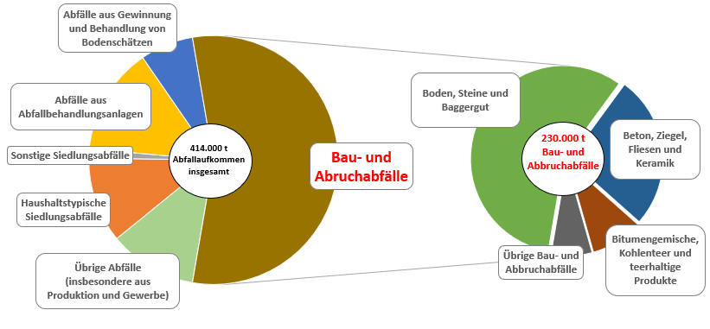
Nachhaltigkeit und Abfall
Bau- und Abbruchabfälle
Bauabfälle
Welche Bauabfälle fallen auf der Baustelle an?
In welcher Menge fallen sie an?
Wo verbleiben die anfallenden Bauabfälle?
Straßen- und Asphaltbau
Quelle: DESTAIS 2022, bbs 2021b, UBA 2010
Notes:
Beschreibung
Bau- und Abbruchabfälle machen über die Hälfte des gesamten Abfallaufkommens aus (DESTATIS 2022b). Jährlich sind es über 80 Millionen Tonnen, die einer Verwertung oder einer Beseitigung zugeführt werden müssen. Im Wesentlichen handelt es sich dabei um Bauschutt, Straßenaufbruch, Baustellenabfällen sowie die Fraktion Boden und Steine. Im Straßenbau sind größere Mengen an Aushubmaterial, wie Boden und Steine, typisch. Abbruchabfälle hingegen sind inhomogene Gemische, die aus einer Vielzahl von Materialien, wie Boden, Sand, Natursteinen, Betonstücken, Ziegel, Fliesen, Holz, Metallteilen oder Asphalt zusammengesetzt sein können. Die Verwertungsmöglichkeiten für Bau- und Abbruchabfälle sind vielfältig. Bei gesicherter Qualität können Gesteinskörnungen aus Beton- und Mauerwerksbruch für die Herstellung von Beton eingesetzt werden. Ansonsten stellen landschaftsbauliche Maßnahmen, Unterbau- und Tragschichtherstellung im Straßenbau sowie der Bau von Sicht- und Lärmschutzanlagen gängige Verwertungswege dar (bbs 2021b). Trotz dieser guten Verwertungsmöglichkeiten wird eine hochwertige Kreislaufführung der mineralischen Fraktionen selten praktiziert. Nur ein Bruchteil wird als Betonzuschlagstoff eingesetzt. Der überwiegende Teil wird wenig hochwertig eingesetzt, wie im Landschaftsbau oder als Verfüllungsmaterial von Aushebungen oder im stillgelegten Bergbau. Eine hochwertige Verwertung von Baurestmassen erfordert Verfahren zur Gewinnung gütegesicherter mineralischer Rezyklate. Daher sind selektive Rückbau- und Abbruchverfahren, bei denen die Baustofffraktionen bereits an der Abbruchstelle getrennt und Schadstoffe ausgeschleust werden, von zentraler Bedeutung. (UBA 2010).
Mit der vorliegenden Aufgabe sollen die Auszubildenden einen Einblick in die Dominanz der Bau- und Abbruchabfälle im gesamten Abfallaufkommen erhalten sowie die unterschiedlichen Arten von Bau- und Abbruchabfällen kennenlernen. Zudem sollen sie Kenntnisse über die Arten und Mengen an Abfällen erlangen, die auf der Baustelle anfallen. Die Aufgabe dient auch ihrer Sensibilisierung hinsichtlich des Verbleibs der auf ihrer Baustelle anfallenden Abfällen. Um den Nachhaltigkeitsbezug zum eigenen beruflichen Handeln im Ausbildungsbetrieb herzustellen, sollen die Auszubildenden den Umgang mit den anfallenden Bau- und Abbruchabfällen reflektieren und hinsichtlich des selektiven Rückbaus sowie der damit einhergehenden getrennten Erfassung und sortenreinen Lagerung von Bauabfällen sensibilisiert werden.
Aufgaben
Erfassen Sie Art und die Mengen an Abfällen die an einem typischen Tag auf Ihrer Baustelle anfallen
Ermitteln Sie den Verbleib der auf Ihrer Baustelle anfallenden Bau- und Abbruchabfälle
Quellen
DESTATIS-Statistisches Bundesamt (2022b): Abfallbilanz 2020. Online: https://www.destatis.de/DE/Themen/Gesellschaft-Umwelt/Umwelt/Abfallwirtschaft/Publikationen/Downloads-Abfallwirtschaft/abfallbilanz-pdf-5321001.pdf?__blob=publicationFile
UBA (2010): Georg Schiller, Clemens Deilmann, Karin Gruhler, Patric Röhm, Jan Reichenbach, Janett Baumann, Marko Günther (2010): Ermittlung von Ressourcenschonungspotenzialen bei der Verwertung von Bauabfällen und Erarbeitung von Empfehlungen zu deren Nutzung. Umweltbundesamt (Hrsg.) Dessau-Roßlau, November 2010. Texte | 56/2010. Online: https://www.umweltbundesamt.de/sites/default/files/medien/publikation/long/4040.pdf
bbs (2021b): Initiative Kreislaufwirtschaft Bau Bundesverband Baustoffe–Steine und Erden (Hrsg.)(2021): Mineralische Bauabfälle. Monitoring 2018 - Bericht zum Aufkommen und zum Verbleib mineralischer Bauabfälle. Online: https://kreislaufwirtschaft-bau.de/Download/Bericht-12.pdf

Slide 6
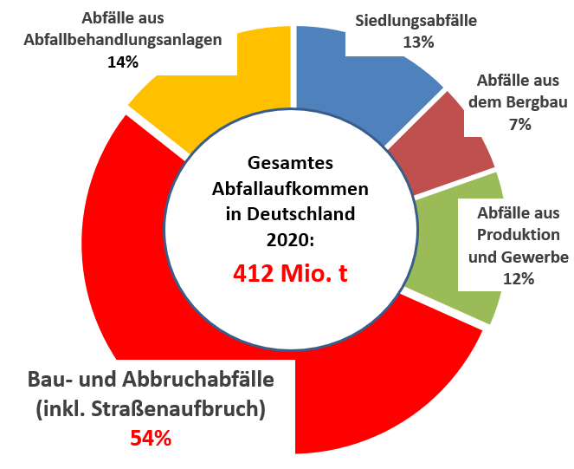
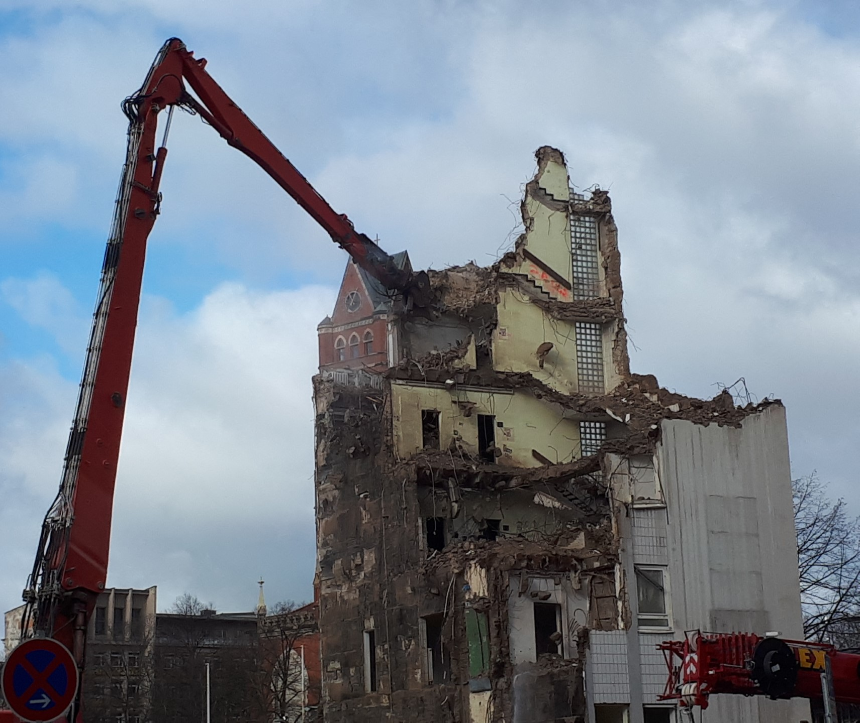
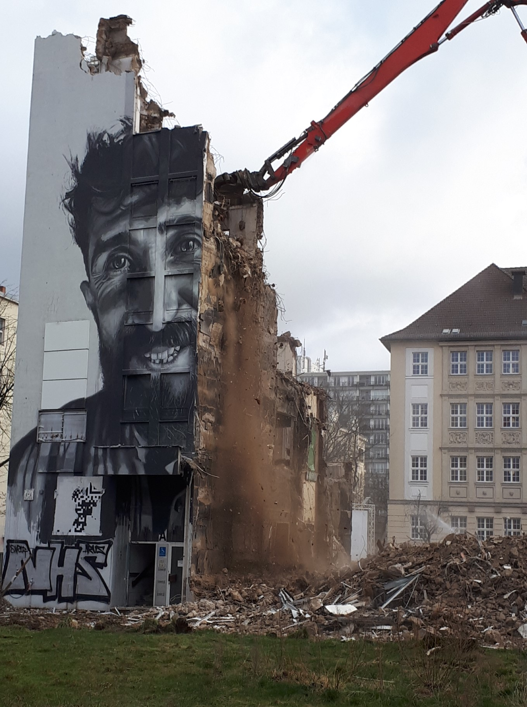
Nachhaltiger Gebäudeabriss: Getrennthaltung von Bau- und Abbruchabfälle
https://www.zh.ch/de/umwelt-tiere/abfall-rohstoffe/abfaelle/bauabfall.html
Ein Wohngebäude mit einem asphaltierten Innenhof soll abgerissen werden.
Für welche Fraktionen der Abbruchabfälle bereiten Sie eine getrennte Erfassung und Sammlung vor?
Welche Fraktionen erfassen und sammeln sie getrennt bei:
Bürogebäude
Kleingewerbe
Industriegebäude
Straßen- und Asphaltbau
Quellen: Privat
Notes:
Beschreibung
Bau- und Abbruchabfälle machen über die Hälfte des gesamten Abfallaufkommens aus (DESTATIS 2022b). Jährlich sind es über 80 Millionen Tonnen, die einer Verwertung oder einer Beseitigung zugeführt werden müssen. Im Wesentlichen handelt es sich dabei um Bauschutt, Straßenaufbruch, Baustellenabfällen sowie die Fraktion Boden und Steine. Im Straßenbau sind größere Mengen an Aushubmaterial, wie Boden und Steine, typisch. Abbruchabfälle hingegen sind inhomogene Gemische, die aus einer Vielzahl von Materialien, wie Boden, Sand, Natursteinen, Betonstücken, Ziegel, Fliesen, Holz, Metallteilen oder Asphalt zusammengesetzt sein können. Die Verwertungsmöglichkeiten für Bau- und Abbruchabfälle sind vielfältig. Bei gesicherter Qualität können Gesteinskörnungen aus Beton- und Mauerwerksbruch für die Herstellung von Beton eingesetzt werden. Ansonsten stellen landschaftsbauliche Maßnahmen, Unterbau- und Tragschichtherstellung im Straßenbau sowie der Bau von Sicht- und Lärmschutzanlagen gängige Verwertungswege dar (bbs 2021b). Trotz dieser guten Verwertungsmöglichkeiten wird eine hochwertige Kreislaufführung der mineralischen Fraktionen selten praktiziert. Nur ein Bruchteil wird als Betonzuschlagstoff eingesetzt. Der überwiegende Teil wird wenig hochwertig eingesetzt, wie im Landschaftsbau oder als Verfüllungsmaterial von Aushebungen oder im stillgelegten Bergbau. Eine hochwertige Verwertung von Baurestmassen erfordert Verfahren zur Gewinnung gütegesicherter mineralischer Rezyklate. Daher sind selektive Rückbau- und Abbruchverfahren, bei denen die Baustofffraktionen bereits an der Abbruchstelle getrennt und Schadstoffe ausgeschleust werden, von zentraler Bedeutung. (UBA 2010).
Mit der vorliegenden Aufgabe sollen die Auszubildenden einen Einblick in die Dominanz der Bau- und Abbruchabfälle im gesamten Abfallaufkommen erhalten sowie die unterschiedlichen Arten von Bau- und Abbruchabfällen kennenlernen. Zudem sollen sie Kenntnisse über die Arten und Mengen an Abfällen erlangen, die auf der Baustelle anfallen. Die Aufgabe dient auch ihrer Sensibilisierung hinsichtlich des Verbleibs der auf ihrer Baustelle anfallenden Abfällen. Um den Nachhaltigkeitsbezug zum eigenen beruflichen Handeln im Ausbildungsbetrieb herzustellen, sollen die Auszubildenden den Umgang mit den anfallenden Bau- und Abbruchabfällen reflektieren und hinsichtlich des selektiven Rückbaus sowie der damit einhergehenden getrennten Erfassung und sortenreinen Lagerung von Bauabfällen sensibilisiert werden.
Aufgabe
Erfassen Sie Art und die Mengen an Abfällen die an einem typischen Tag auf Ihrer Baustelle anfallen
Ermitteln Sie den Verbleib der auf Ihrer Baustelle anfallenden Bau- und Abbruchabfälle
Quelle
DESTATIS-Statistisches Bundesamt (2022b): Abfallbilanz 2020. Online: https://www.destatis.de/DE/Themen/Gesellschaft-Umwelt/Umwelt/Abfallwirtschaft/Publikationen/Downloads-Abfallwirtschaft/abfallbilanz-pdf-5321001.pdf?__blob=publicationFile
UBA (2010): Georg Schiller, Clemens Deilmann, Karin Gruhler, Patric Röhm, Jan Reichenbach, Janett Baumann, Marko Günther (2010): Ermittlung von Ressourcenschonungspotenzialen bei der Verwertung von Bauabfällen und Erarbeitung von Empfehlungen zu deren Nutzung. Umweltbundesamt (Hrsg.) Dessau-Roßlau, November 2010. Texte | 56/2010. Online: https://www.umweltbundesamt.de/sites/default/files/medien/publikation/long/4040.pdf
bbs (2021b): Initiative Kreislaufwirtschaft Bau Bundesverband Baustoffe–Steine und Erden (Hrsg.)(2021): Mineralische Bauabfälle. Monitoring 2018 - Bericht zum Aufkommen und zum Verbleib mineralischer Bauabfälle. Online: https://kreislaufwirtschaft-bau.de/Download/Bericht-12.pdf

Slide 7
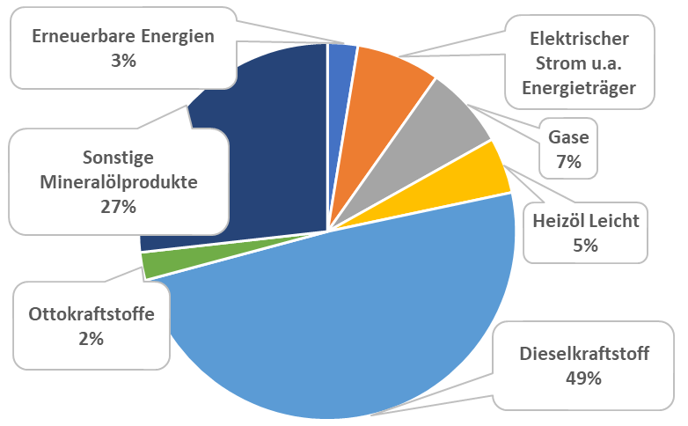
Energieeinsatz im Baugewerbe und ihre Klimawirkung
Welche Energieträger werden auf der Baustelle in welchen Mengen eingesetzt?
Wieviel THG-Emissionen werden dadurch freigesetzt?
Wieviel THG-Emissionen lassen sich vermeiden, wenn statt Diesel Biodiesel und statt Ottokraftstoffe Bioethanol eingesetzt würde?
Energieträger | Emissionsfaktor
Strommix Deutschland | 0,402 kg CO₂-äq./kWh
Heizöl | 0,318 kg CO₂-äq./kWh
Erdgas | 0,433 kg CO₂-äq./kgWh
Flüssiggas | 2,158 kg CO₂-äq./liter
Dieselkraftstoff | 3,137 kg CO₂-äq./l
Biodiesel | 1,545 kg CO₂-äq./l
Ottokraftstoff | 2,891 kg CO₂-äq./l
Bioethanol | 1,261 kg CO₂-äq./lJ
Sonstige Mineralölprodukte | 82,9 t CO₂/TJ
Straßen- und Asphaltbau
Quellen: (Hauptverband der Deutschen Bauindustrie 2022,UBA 2022b, UBA 2016)
Notes:
Beschreibung
Energieeinsatz im Baugewerbe und ihre Klimawirkung
Insgesamt belief sich die Energieverwendung im Baugewerbe im Jahr 2018 auf ca. 200.00 TJ. Mit fast der Hälfte davon war Diesel der überwiegend eingesetzte Energieträger. Es folgen mit gut einem Viertel sonstige Mineralölprodukte. Elektrischer Strom und Gase wurden zu je 7% eingesetzt; leichtes Heizöl zu 4,8 % und Ottokraftstoffe zu 2,4 %. Nur ein geringer Anteil von 2,4% wird aus erneuerbaren Energien in Form von Biokraftstoffen genutzt (UBA 2022b, Hauptverband der Deutschen Bauindustrie 2022).
Mit der vorliegenden Aufgabe sollen die Auszubildenden die verschiedenen Energieträger kennenlernen, die im Baugewerbe zum Einsatz kommen. Um den Nachhaltigkeitsbezug zum eigenen beruflichen Handeln im Ausbildungsbetrieb herzustellen, sollen die Auszubildenden reflektieren, welche Arten von Energieträgern auf der Baustelle eingesetzt werden und in welcher Menge die unterschiedlichen Energieträger zum Einsatz kommen. Um den Beitrag der eingesetzten Energieträger zum Klimawandel sichtbar zu machen, sind auf der Folie die Emissionsfaktoren für CO₂ der jeweiligen Energieträger in Form einer Tabelle ergänzt worden. Dies soll den Auszubildenden einen Vergleich der Klimawirksamkeit unterschiedlicher Energieträger ermöglichen. Zudem sind der Tabelle auch die CO₂-Emissionsfaktoren biogener Kraftstoffe zu entnehmen. Mit deren Hilfe soll den Auszubildenden Alternativen zu fossilen Kraftstoffen und deren verminderte Klimawirkung aufgezeigt werden.
Aufgaben
Erfassen Sie die Art und die Menge an Energieträger die auf Ihrer Baustelle an einem typischen Tag eingesetzt werden
Berechnen Sie die THG-Emissionen welche durch die eingesetzte Art und Menge an Energieträger freigesetzt werden
Berechnen Sie wieviel THG -Emissionen sich vermeiden ließen, wenn Biodiesel statt Diesel und Bioethanol anstelle von Ottokraftstoffen eingesetzt würde
Quellen
Hauptverband der Deutschen Bauindustrie e.V. (Hrsg.) (2022) Petra Kraus: Energieverbrauch im Baugewerbe. Berlin, 17.05.2022. Online: https://www.bauindustrie.de/zahlen-fakten/bauwirtschaft-im-zahlenbild/energieverbrauch-im-baugewerbe
UBA -Umweltbundesamt (2022b): Wie viel Energie wird für Bauen benötigt? Bauarbeiten - Verwendung Energie nach Energieträgern 2000 - 2018. Online: https://www.umweltbundesamt.de/umweltatlas/bauen-wohnen/wirkungen-bauen/energieverbrauch-bauen/wie-viel-energie-wird-fuer-bauen-benoetigt
UBA-Umweltbundesamt (Hrsg.) (2016): Juhrich, Kristina (2016): CO2-Emissionsfaktoren für fossile Brennstoffe Umweltbundesamt. Fachgebiet Emissionssituation (I 2.6) Dessau-Roßlau, Juni 2016. Online: https://www.umweltbundesamt.de/sites/default/files/medien/1968/publikationen/co2-emissionsfaktoren_fur_fossile_brennstoffe_korrektur.pdf

Slide 8
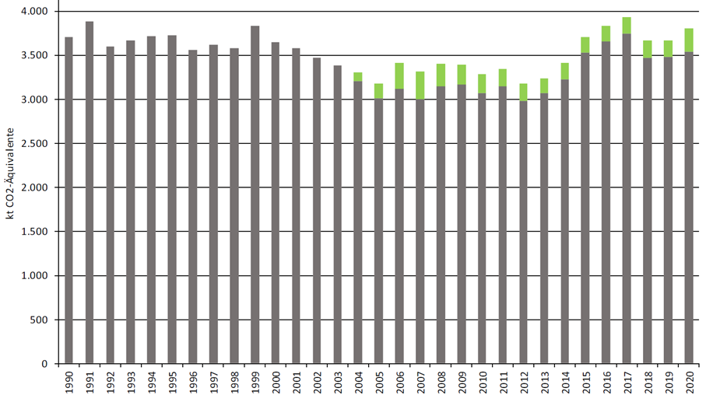
Nachhaltigkeit und Klimawandel: Treibhausgas-Emissionen aus Fahrzeugen und mobilen Maschinen der Bauwirtschaft
Energieträger | Emissionsfaktor
Strommix Deutschland | 0,402 kg CO₂-äq./kWh
Heizöl | 0,318 kg CO₂-äq./kWh
Erdgas | 0,433 kg CO₂-äq./kgWh
Flüssiggas | 2,158 kg CO₂-äq./liter
Dieselkraftstoff | 3,137 kg CO₂-äq./l
Biodiesel | 1,545 kg CO₂-äq./l
Ottokraftstoff | 2,891 kg CO₂-äq./l
Bioethanol | 1,261 kg CO₂-äq./lJ
Sonstige Mineralölprodukte | 82,9 t CO₂/TJ
Berechnen Sie anhand der eingesetzten Kraftstoffe, wie viele THG-Emissionen durch Fahrzeuge und mobile Maschinen auf ihrer Baustelle an einem typischen Tag freigesetzt werden
Berechnen Sie die Menge an THG-Emissionen die sich einsparen ließe, wenn ausgewählte Fahrzeuge und mobile Maschinen mit fossilfreien Kraftstoffen betrieben würden
Straßen- und Asphaltbau
Quelle: NIR 2022
Notes:
Beschreibung:
Das Bild zeigt Emissionen von Treibhausgasen aus Fahrzeugen und mobilen Maschinen der Bauwirtschaft.
Weil im Straßenbau häufig schwere Nutzfahrzeuge wie mehrachsige Sattelschlepper, Pritschen-Lkw, Raupen, Lader, Bagger, aber auch mobile Baumaschinen wie Generatoren, Kompressoren, Flutlicht zum Einsatz kommen, sind die Emissionen von Treibhausgasen aus Fahrzeugen und mobilen Baumaschinen von besonderer Relevanz. Insgesamt betrugen die Treibhausgasemissionen aus Fahrzeugen und mobilen Maschinen der Bauwirtschaft für das Jahr 2019 ca. 3.500 kt CO₂ äq. Lagen sie im Jahr 2010 noch bei ca. 3.000 kt, stiegen sie im Jahr 2017 auf 3.750 kt um danach wieder zurückfallen (NIR 2022). Der THG-relevante fossile CO₂-Anteil der Biokraftstoffe bei Fahrzeugen und mobilen Maschinen betrug im Jahr 2019 zusätzliche 230 kt CO₂ äq.
Die vorliegende Aufgabe veranschaulicht den Zielkonflikt von Arbeitserleichterung durch immer vielfältigere Maschinen und deren steigenden negativen Einfluss auf unser Klima. In körperlich anstrengenden Berufsfeldern wie Straßenbau, wo diese Maschinen notwendig sind, bleibt der Ausweg alternativer Kraftstoffe, die CO₂-frei oder -arm produziert werden. Mit der vorliegenden Aufgabe sollen die Auszubildenden einen Überblick über die zeitliche Entwicklung der THG-Emissionen von Fahrzeugen und mobilen Maschinen der Bauwirtschaft erhalten. Zudem ist der Grafik der bisher geringe Anteil an biogenen Kraftstoffen in Fahrzeugen und mobilen Maschinen der Bauwirtschaft zu entnehmen. Die Auszubildenden sollen mit der vorliegenden Aufgabe in die Lage versetzt werden, für die Baustelle, auf denen sie tätig sind, die CO₂-Menge zu berechnen, die durch den Einsatz von Fahrzeugen und mobilen Maschinen freigesetzt werden. Zudem sollen die Auszubildenden eine Eindruck erhalten, in welcher Höhe sich diese CO₂-Emissionen durch den Einsatz biogener Kraftstoffe einsparen lassen.
Aufgabe
Berechnen Sie anhand der Art und der Menge der für Fahrzeuge und mobile Maschinen eingesetzten Kraftstoffe sowie mit Hilfe der Tabelle mit den CO₂-Emissionsfaktoren auf Folie 5, wieviele THG-Emissionen durch Fahrzeuge und mobile Maschinen auf ihrer Baustelle an einem typischen Tag freigesetzt werden.
Berechnen Sie die Menge an THG-Emissionen, die sich einsparen ließe, wenn ausgewählte Fahrzeuge und mobile Maschinen mit fossilfreien Kraftstoffen betrieben würden.
Quelle
NIR (2022): Berichterstattung unter der Klimarahmenkonvention der Vereinten Nationen und dem Kyoto-Protokoll 2022 Nationaler Inventarbericht zum Deutschen. Treibhausgasinventar 1990 – 2020. UBA Climate Change 24/2022: Online: https://www.umweltbundesamt.de/publikationen/berichterstattung-unter-der-klimarahmenkonvention-7

Slide 9
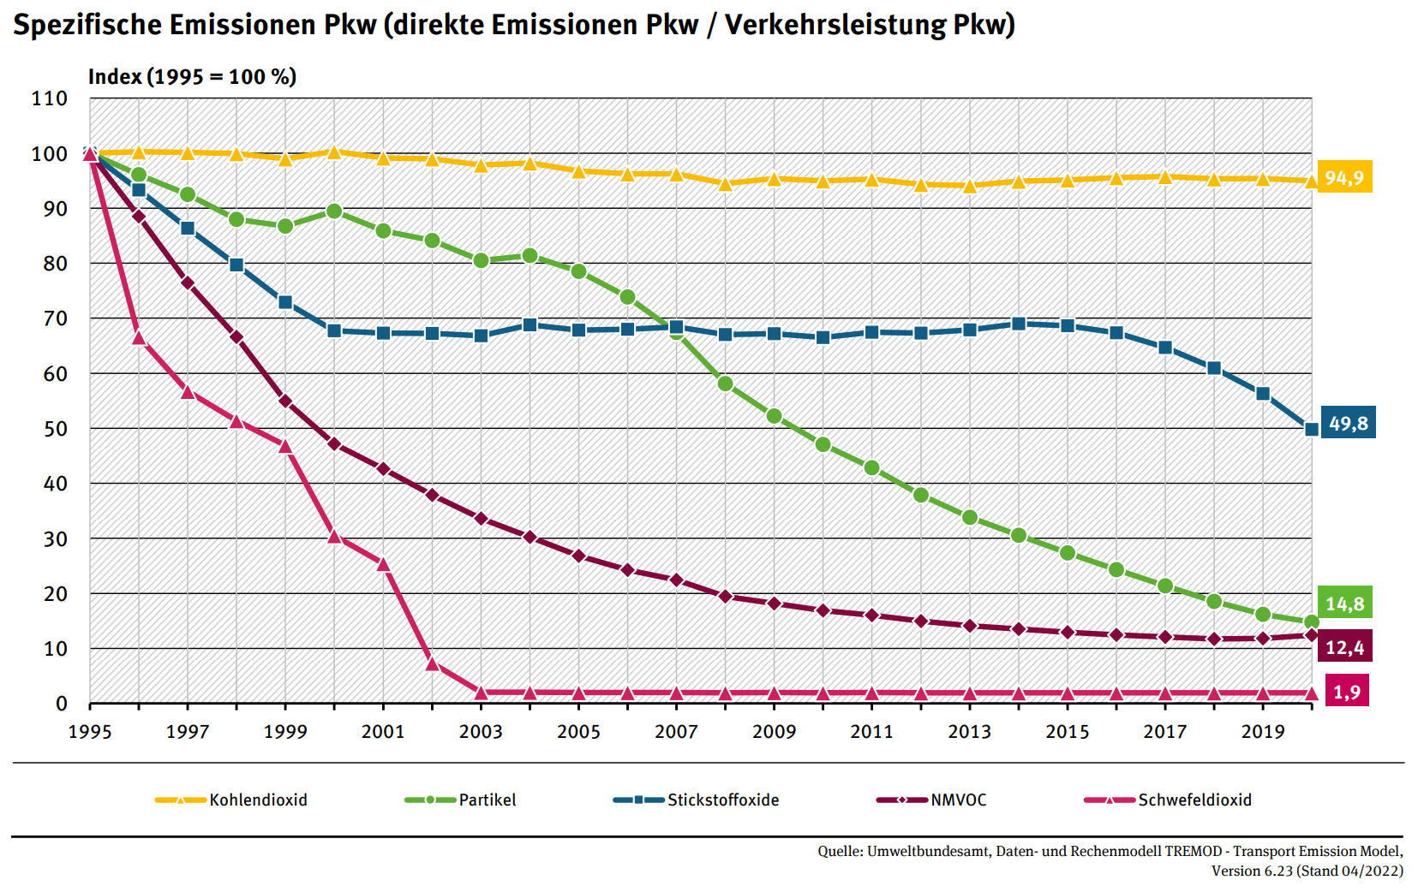
Klima- und Umweltwirkung Verkehr:
Atmosphärische Emissionen Pkw-Verkehr
Welchen Beitrag leistet Ihr Betrieb im Mobilitätsbereich zum Klimawandel?
Was unternehmen Sie in Ihrem Betrieb, um die Emissionen von CO₂ und anderer Luftschadstoffe aus der betriebseigenen PKW-Flotte zu verringern?
Straßen- und Asphaltbau
Quelle: Umweltbundesamt (2022)
Notes:
Beschreibung
Klima- und Umweltwirkung Verkehr: Atmosphärische Emissionen PKW-Verkehr
Bei der Grafik wurden die Größeneinheiten der Schadstoffe auf einen Index normiert, bei dem die Emissionen des Jahres 1995 jeweils auf 100% normiert wurden. Auffällig an den Ergebnissen ist, dass die herkömmlichen Luftschafstoffe, insbesondere Schwefeldioxid, flüchtige organische Verbindungen (NMVOC) und Partikel (Stäube) in den letzten 25 Jahren erheblich reduziert werden konnten, während das klimaschädliche Kohlendioxid fast konstant geblieben ist.
Aufgabe
Welchen Beitrag leistet Ihr Betrieb im Mobilitätsbereich zum Klimawandel?
Was unternehmen Sie in Ihrem Betrieb, um CO₂-Emissionen aus der betriebseigenen PKW-Flotte zu verringern?
Quelle
Umweltbundesamt (2022)Spezifische Emissionen PKW. Online: https://www.umweltbundesamt.de/sites/default/files/medien/384/bilder/dateien/2_abb_spezifische-emissionen-pkw_2022-04-22.pdf

Slide 10
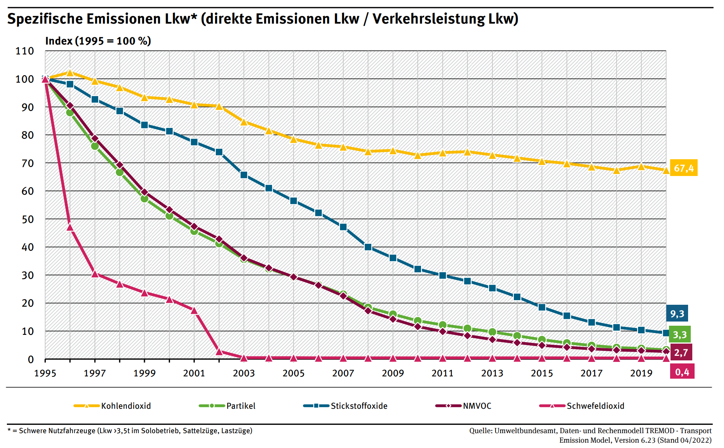
Klima- und Umweltwirkung Verkehr:
Atmosphärische Emissionen Lkw-Verkehr
Welchen Beitrag leistet Ihr Betrieb im Mobilitätsbereich zum Klimawandel?
Was unternehmen Sie in Ihrem Betrieb, um die Emissionen von CO₂ und anderer Luftschadstoffe aus der betriebseigenen LKW-Flotte zu verringern?
Straßen- und Asphaltbau
Quelle: Umweltbundesamt (2022)
Notes:
Beschreibung
Klima- und Umweltwirkung Verkehr: Atmosphärische Emissionen LKW-Verkehr
Bei der Grafik wurden die Größeneinheiten der Schadstoffe auf einen Index normiert, bei dem die Emissionen des Jahres 1995 jeweils auf 100% normiert wurden. Auffällig an den Ergebnissen ist, dass die herkömmlichen Luftschafstoffe, insbesondere Schwefeldioxid, flüchtige organische Verbindungen (NMVOC) und Partikel (Stäube) in den letzten 25 Jahren wie auch beim PKW-Verkehr erheblich reduziert werden konnten. Im Gegensatz zum PKW-Verkehr (Folie 9) ist das das klimaschädliche Kohlendioxid zumindest um gut 30 % verringert worden.
Aufgaben
Welchen Beitrag leistet Ihr Betrieb im Mobilitätsbereich zum Klimawandel?
Was unternehmen Sie in Ihrem Betrieb, um CO₂-Emissionen aus der betriebseigenen PKW-Flotte zu verringern?
Quelle
Umweltbundesamt (2022)Spezifische Emissionen PKW. Online: https://www.umweltbundesamt.de/sites/default/files/medien/384/bilder/dateien/2_abb_spezifische-emissionen-pkw_2022-04-22.pdf

Slide 11
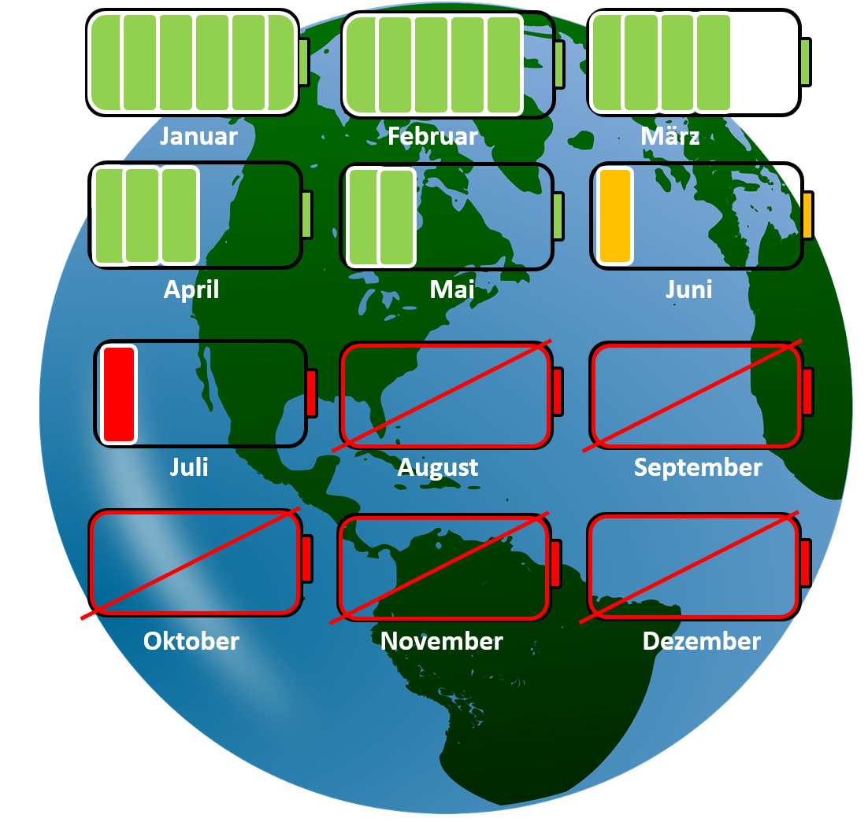
Nachhaltige Ressourcennutzung
Erklären Sie was der Earth Overshoot day ist.
Auf welches Datum fällt der Earth Overshoot Day im Jahr 2023
Auf welches Datum fällt der German Overshoot Day im Jahr 2023
Straßen- und Asphaltbau
Quelle: Global Footprint Network 2023
Notes:
Beschreibung
Nachhaltige Ressourcennutzung. Earth Overshoot Day. Der Earth Overshoot Day markiert den Tag, an dem die Menschheit alle natürlichen Ressourcen, die die Erde innerhalb eines Jahres zur Verfügung stellen kann, aufgebraucht hat.
Am 2. August 2023 wird es leider wieder soweit sein. Die natürlichen Ressourcen der Erde sind für das Kalenderjahr 2023 erschöpft. Das bedeutet, dass wir in den ersten sieben Monaten des Jahres mehr Kohlenstoff in Umlauf gebracht haben als Wälder und Ozeane in einem Jahr absorbieren können. Wir haben weltweit mehr Fische gefangen, mehr Bäume gefällt, mehr geerntet und mehr Wasser verbraucht als die Erde in derselben Zeit reproduzieren konnte. Alle zusammen nutzen wir so in einem Jahr mehr als wir eigentlich zur Verfügung hätten.
German Overshoot Day
Lebten alle wie die Menschen in Deutschland, bräuchte es drei Erden. Damit ist Deutschland schlecht auf die vorhersehbare Zukunft des Klimawandels und der Ressourcenknappheit vorbereitet, obwohl es viele Möglichkeiten gäbe, sich vorzubereiten. Die Footprint- und Biokapazitätstrends zeigen, dass Deutschland nicht bereit ist, seinen eigenen Wohlstand zu sichern
Aufgabe
Erklären Sie was der Earth Overshoot day ist.
Auf welches Datum fällt der Earth Overshoot Day im Jahr 2023?
Auf welches Datum fällt der German Overshoot Day im Jahr 2023?
Quelle
Quelle: Earth overshoot day (2023): Earth Overshoot Day (Hrsg.): Country Overshoot Days. Global Footprint Network. CH-Geneva. Online: https://www.overshootday.org/newsroom/press-release-german-overshoot-day-2023-de/

Slide 12
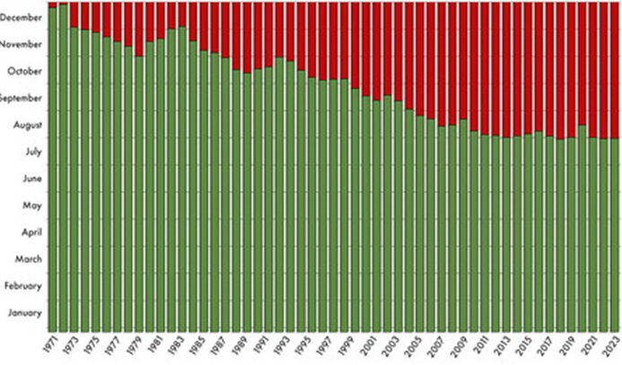

Nachhaltige Ressourcennutzung
Warum fällt der Earth Overshoot Day auf ein immer früheres Datum im Jahr?
Straßen- und Asphaltbau
Quelle: Klima ohne Grenzen 2023
Notes:
Beschreibung
Nachhaltige Ressourcennutzung. Earth Overshoot Day.
Laut Global Footprint Network (GFN) nutzt die Weltbevölkerung derzeit pro Jahr 1,7 mal die verfügbaren natürlichen Rohstoffe, die nachhaltig entnommen werden könnten. Der Earth Overshoot Day (Welterschöpfungstag) ist somit auch eine Ermahnung, weiter dafür zu kämpfen, dass das Bewusstsein für eine achtsame Ressourcenverwendung steigt.
Der weltweite CO₂ Fußabdruck macht ca. 60% des gesamten ökologischen Fußabdrucks der Menschheit aus. Dabei sind die CO₂ Emissionen weitaus mehr als Abgase und Flugzugkerosin. Auch die Verbrennung fossiler Brennstoffe und die Abholzung vieler Waldflächen weltweit haben großen Einfluss darauf. Dadurch wird die Fähigkeit der Natur Kohlendioxid aus der Atmosphäre zu absorbieren genauso geschwächt wie durch intensive Landwirtschaft und die Überfischung der Ozeane. Eine Veränderung des CO₂ Ausstoßes hat somit weitreichende Ausmaße. Durch gezielte Veränderung der CO₂ Emissionen im täglichen Leben ist somit auch eine Verbesserung des ökologischen Fußabdrucks machbar. Hierin liegt vielleicht eine der größten Herausforderungen unserer Zeit. Denn wer nicht weiß wieviel er verbraucht, kann auch nicht wissen wieviel er vermeiden oder kompensieren könnte.
Aufgabe
Erklären Sie warum fällt der Earth Overshoot Day auf ein immer früheres Datum im Jahr fällt?
Quelle
Klima ohne Grenzen (2023): Earth Overshoot Day 2023 Ressourcen für dieses Jahr am 2. August aufgebraucht. Klima ohne Grenzen gemeinnützige GmbH (Hrsg.) Online: https://klimaohnegrenzen.de/artikel/2022/10/19/earth-overshoot-day-2022-ressourcen-fuer-dieses-jahr-am-28-juli-aufgebraucht

Slide 13
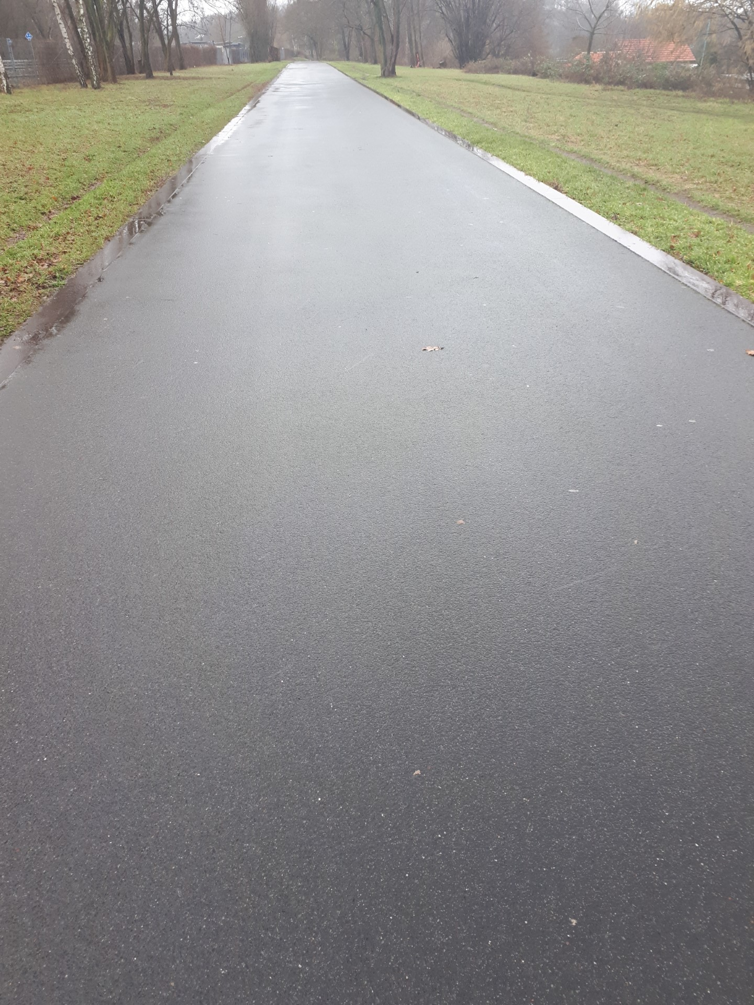

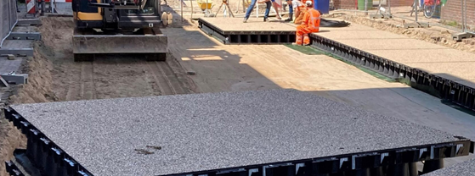


Nachhaltigkeit und Flächenversiegelung:
Oberflächenbeläge von Verkehrswegen
Großplatten aus Recyclingkunststoff
Asphaltdecke
Gebundene Betonplatten
Sie sollen über den Oberflächenbelag eines Gehwegs entscheiden. Der Auftraggeber wünscht sich einen nachhaltigen Oberflächenbelag. Zur Auswahl stehen Asphaltdecke, gebundene Betonplatten, ungebundenes Betonpflaster, ungebundenes Natursteinpflaster aus regionaler Produktion und versickerungsfähige Großplatten aus Recyclingkunststoff. In unmittelbarer Nähe gibt es keine stark belasteten Verkehrsflächen.
Für welchen Oberflächenbelag entscheiden Sie sich?
Begründen Sie Ihre Entscheidung aus Sicht der Nachhaltigkeit und gehen Sie dabei auf die Kriterien Rohstoffbasis, Energiebedarf für die Herstellung und Versickerung ein.
Ungebundenes Betonpflaster
Ungebundenes
Natursteinpflaster
Straßen- und Asphaltbau
Quelle: Privat, plasticroad.com
Notes:
Beschreibung
Sie sollen über den Oberflächenbelag eines Gehwegs (BK 0,3) entscheiden. Der Auftraggeber wünscht sich einen nachhaltigen Oberflächenbelag. Zur Auswahl stehen Asphaltdecke, gebundene Betonplatten, ungebundenes Betonpflaster, ungebundenes Natursteinpflaster aus regionaler Produktion und versickerungsfähiges Großplatten aus Recyclingkunststoff. In unmittelbarer Nähe gibt es keine stark belasteten Verkehrsflächen.
Für welchen Oberflächenbelag entscheiden Sie sich?
Begründen Sie Ihre Entscheidung aus Sicht der Nachhaltigkeit und gehen Sie dabei auf die Kriterien Rohstoffbasis, Energiebedarf für die Herstellung und Versickerung ein.
Aufgaben
Entscheiden Sie sich im Sinne der Nachhaltigkeit für einen der zur Auswahl stehenden Oberflächenbelag
Begründen Sie Ihre Entscheidung aus Sicht der Nachhaltigkeit und gehen Sie dabei auf die Kriterien Rohstoffbasis, Energiebedarf für die Herstellung und Versickerung ein.
Quelle
Grimm, Roland (2018): Entwässerung: Wasserdurchlässige Pflasterflächen. BaustoffWissen. Köln: Rudolf Müller Mediengruppe.24. Juli 2018. Online: https://www.baustoffwissen.de/baustoffe/baustoffknowhow/garten-landschaftsbau-tiefbau/wasserdurchlaessige-pflaster-entwaesserung-fugenversickerung-haufwerksporiges-betonsteinpflaster-filtersteine-porensteine-rasengittersteine/
Bildnachweise
Asphaltdecke: privat
Gebundene Betonplatten: privat
Ungebundenes Betonpflaster: privat
Ungebundenes Natursteinpflaster: privat
Versickerungsfähiges Großplatten aus Recyclingkunststoff: https://plasticroad.com/en/

Slide 14
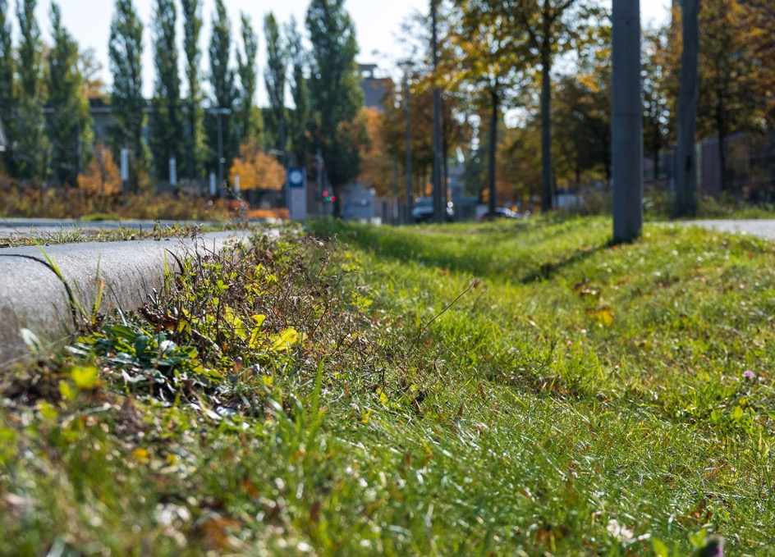
Nachhaltigkeit: Oberflächenversiegelung und Versickerung von Regenwasser
Versickerung:
Zur Entlastung der Kanalisation und um das Überflutungsrisiko bei Stark-Regenereignissen abzumildern, muss Regenwasser ausreichend versickern können.
Beschreiben Sie die Vorteile der Regenwasser – Versickerung insbesondere im Hinblick auf die derzeit zu beobachtenden Folgen vom Klimawandel.
Recherchieren Sie weitere Verfahren zur Regenwasser – Bewirtschaftung.
Abb.: Berliner Regenwasseragentur
Straßen- und Asphaltbau
Quelle: Berliner Regenwasseragentur o.J.
Notes:
Beschreibung:
Ein wesentliches Ziel nachhaltiger (Stadt)Entwicklung ist die Reduzierung von versiegelten Flächen. In Deutschland sind etwa 45 Prozent der Siedlungs- und Verkehrsflächen versiegelt. Auf diesen Flächen kann Regenwasser nicht versickern und damit gehen wichtige Bodenfunktionen verloren. In Stadtgebieten sind auch unbebaute Flächen häufig mit Beton, Asphalt, Pflastersteinen oder wassergebundenen Deckschichten befestigt und versiegelt. Das hat zur Folge, dass Grundwasser zu wenig mit Regenwasser aufgefüllt werden kann. Auf der anderen Seite steigt und das Risiko von Überschwemmungen, denn die Kanalisation kann bei Starkregenereignissen die Wassermengen nicht mehr abtransportieren (UBA 2023).
Verfahren zur Entsiegelung und Abkopplung von Flächen werden mit dem Prinzip „Schwammstadt“ vermehrt umgesetzt, um Niederschlagswasser zwischenspeichern zu können oder über Mulden, und Rigolen vor Ort versickern zu können. Gründächer, und begrünte Fassaden sorgen für Verdunstung. Diese Verfahren reduzieren den Abfluss von Regenwasser über die Kanalisation erheblich (Sieker 2023). Die Abwasserrohre in der Trennkanalisation sind vom Durchmesser her kleiner als die Abwasserkanäle für die Mischwasserkanalisation. Bei Trockenheit müssen die Rohre und Kanäle mit Frischwasser (Trinkwasser) gespült werden, damit es nicht zu Ablagerungen und starker Gasbildung kommt, was erhebliche Geruchsbelästigungen zur Folge hat.
Aufgaben:
Beschreiben Sie die Vorteile der Regenwasserversickerung insbesondere im Hinblick auf die derzeit zu beobachtenden Folgen des Klimawandels.
Recherchieren Sie weitere Verfahren zur Regenwasserbewirtschaftung
Quellen:
Berliner Regenwasseragentur (o.J.). Senatsverwaltung für Mobilität, Verkehr, Klimaschutz und Umwelt (Hrsg.): Versickerung. Online: https://regenwasseragentur.berlin/massnahmen/regenwasser-versickern/
Sieker (2023): Das Konzept der Schwammstadt. Online: https://www.sieker.de/fachinformationen/umgang-mit-regenwasser/article/das-konzept-der-schwammstadt-sponge-city-577.html
UBA 2023: Bodenversiegelung. Online: https://www.umweltbundesamt.de/daten/flaeche-boden-land-oekosysteme/boden/bodenversiegelung#was-ist-bodenversiegelung

Slide 15
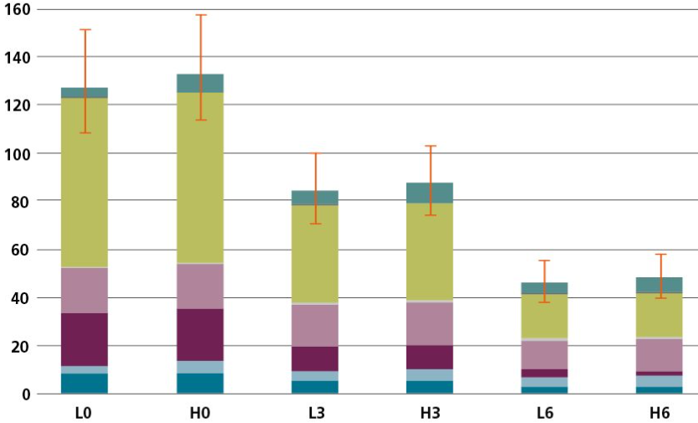

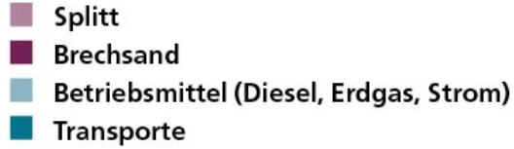
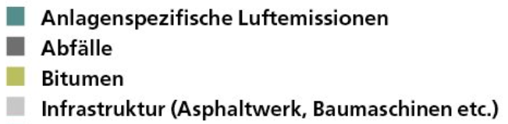
Nachhaltiger Asphalt: Ökologischer Vergleich verschiedener Asphaltmischungen
Eine alte Asphaltstraße erhält eine neue Verschleißdecke. Beschreiben Sie Ihr Vorgehen und gehen Sie dabei auf die Aspekte
Ausbauasphalt,
Recyclingasphalt,
Teerhaltigen Straßenaufbruch,
Energieeinsatz und
Umweltbelastung ein.
Niedertemperatur- asphalt | Heiss- asphalt | Recyclin- anteil
L0 | H0 | 0%
L3 | H3 | 30%
L6 | H6 | 60%
Straßen- und Asphaltbau
Quelle: Meissner 2018, REMEX 2021
Notes:
Beschreibung
Nachhaltiger Asphalt - Ökologischer Vergleich verschiedener Asphaltmischungen:
Der abgebildete Vergleich der sechs untersuchten Varianten zeigt: Je höher, der Anteil an Sekundär-Rohstoffen, desto geringer die Umweltbelastung im Lebensweg von Asphaltbelägen. Den stärksten Einfluss hat das Bindemittel Bitumen, ein Rückstand aus der Erdölherstellung. Direkt dahinter folgen die Umweltbelastungen, die durch die Herstellung und den Transport der Kiessande, also Splitt und Brechsand, entstehen. Die anlagenspezifischen Luftemissionen hingegen sind von untergeordneter Bedeutung.
Unter dem Strich lässt sich also festhalten: Obwohl bei der Produktion von Recycling-Asphalt am Werkstandort mehr Schadstoffe an die Luft abgegeben werden, sprechen die Gesamt-Ökobilanzen deutlich für das Recycling. Bei der Produktion von Asphalt aus frischen Rohstoffen wäre nur schon die Umweltbelastung durch die Herstellung und den Transport von Bitumen etwa dreimal höher, als beim Asphalt, der zu 60 Prozent aus Sekundärrohstoffen aus dem Straßenbau besteht.
Teerhaltiger Straßenaufbruch gilt europaweit seit 2002 aufgrund seines hohen PAK-Gehalts als gefährlicher Abfall und ist als besonders überwachungsbedürftig eingestuft.
Aufgabe
Eine alte Asphaltstraße erhält eine neue Verschleißdecke. Beschreiben Sie Ihr Vorgehen und gehen Sie dabei auf die Aspekte: Ausbauasphalt, Recyclingasphalt, Teerhaltigen Straßenaufbruch, Energieeinsatz und Umweltbelastung ein.
Quellen
Meissner, Willi (2018): Recycling-Asphalt schont die Umwelt. Kytzia Susanne HSR Hochschule für Technik Rapperswil. higgs Wissenschafts (Hrsg.) Scitec-Media GmbH, Winterhur (CH). Online: https://www.higgs.ch/recycling-asphalt-schont-die-umwelt/14567/
REMEX (2021): Straßenaufbruch ökologisch entsorgen - Entsorgungsoptionen für teer¬/pechhaltigen Straßenaufbruch unter ökologischen Gesichtspunkten. REMEX GmbH. Düsseldorf 01.2021. Online: https://remex-solutions.de/fileadmin/user_upload/pdf/de/ts-verwertung_bro_Strassenaufbruch_de_web.pdf

Slide 16
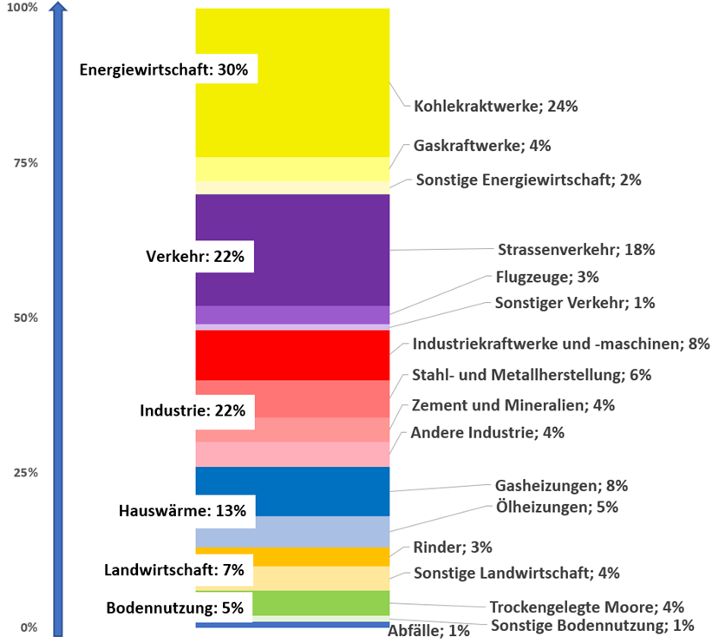
Nachhaltigkeit und Energie: Energiebedarf der Sektoren
Treibhausgasquellen in Deutschland im Jahr 2017
Zielkonflikt: Wirtschaftliche Tätigkeiten benötigen Energie, ohne sie entstehen auch keine bspw. Erzeugungsanlagen für erneuerbare Energie.
In welchen der nebenstehenden Bereiche benötigt Ihr Betrieb Energie?
Straßen- und Asphaltbau
Quelle: Henschel, K.-M. 2020
Notes:
Beschreibung
Die Klimakrise wird zum größten Teil direkt durch die Verbrennung fossiler Energieträger wie Kohle, Öl und Gas hervorgebracht. Wenn wir einen Blick auf unser Leben werfen und bilanzieren, welche Teilbereiche für die Emissionen von Treibhausgas-Äquivalenten (CO₂-Äq) verantwortlich sind, so zeigen sich mehrere Bereiche: Die Energiewirtschaft, die Strom zur Verfügung stellt, der Verkehr, die Industrie, Hauswärme, Landwirtschaft, Bodennutzung und Abfälle.
Aufgabe
In welchen Bereichen benötigt Ihr Betrieb Energie?
Quelle
Henschel, Karl - Martin 2020: Handbuch Klimaschutz. Basiswissen, Fakten Maßnahmen. Oekom Verlag München 2020, S. 24-25

Slide 17
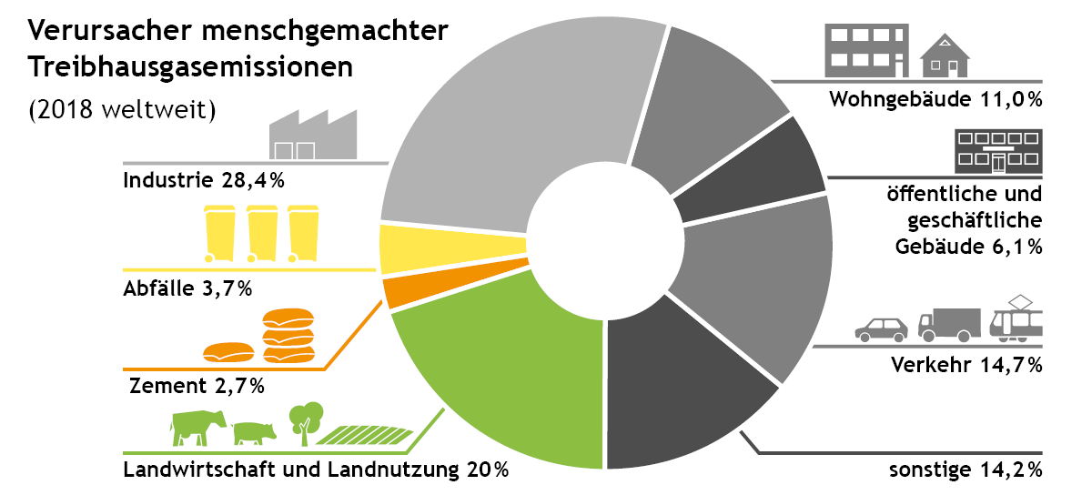
Nachhaltigkeit und Klimawandel: Treibhausgasemissionen weltweit
Wie können Sie in Ihrem Beruf dazu beitragen, dass CO2-Emissionen verringert oder vermieden werden?
Straßen- und Asphaltbau
Quelle: eigene Abbildung nach Nelles / Serrer 2018.
Notes:
17
Beschreibung
Mehr als 70 % aller Treibhausgasemissionen entstehen durch die Nutzung von Kohle, Erdöl und Erdgas, v.a. um den Energiebedarf zu decken.
Rund 20 % aller Emissionen entstehen durch Landwirtschaft und Landnutzung, v.a. durch Konsum tierischer Produkte.
Der Gebäudesektor (Wohngebäude, öffentliche und geschäftliche Gebäude insgesamt) ist für 17,1% der Emissionen verantwortlich und übersteigt damit die Emissionen, die im Verkehrssektor entstehen.
Aufgabe
Wie können Sie als Schornsteinfeger oder Schornsteinfegerin dazu beitragen, dass CO₂-Emissionen verringert oder vermieden werden?
Schornsteinfegerinnen und Schornsteinfegern haben v.a. im Gebäudesektor Einfluss auf die Reduktion von Treibhausgasen. Einerseits, indem sie Heizungsanlagen regelmäßig kontrollieren und warten, Schadstoffgrenzen und auf Einhaltung gesetzlicher Vorgaben kontrollieren, bestehende Anlagen optimieren, neue Anlagen richtig dimensionieren und alte Anlagen nachrüsten oder außer Betrieb nehmen. Andererseits kommt Schornsteinfegerinnen und Schornsteinfegern zunehmend die Rolle von Energieberatern und Energieberaterinnen zu. Sie können beraten zu:
Dämmung der Gebäudehülle, um den Energiebedarf zu reduzieren
Austausch alter Heizsysteme durch energieeffizientere Geräte
Austausch von Öl- und Gasheizungen durch emissionsfreie bzw. –arme Heizsysteme aus Wärmepumpe, Photovoltaik, BHKW, ggf. Fernwärme etc.
Förderprogrammen
Ressourcenschonenden Heizungseinstellungen (z.B. Nachtabsenkung) und Emissionsarmen Anheizmethoden (Holzheizung)
Quellen und Abbildung
Verursacher der weltweiten menschengemachten Treibhausgasemissionen im Jahr 2018 in Prozent von David Nelles und Christian Serrer, eigene Darstellung durch Stephan Arnold, lizenziert unter CC BY 4.0.
Umweltbundesamt (Hrsg. 2020): Heizen mit Holz. Ein Ratgeber zum richtigen und sauberen Heizen. Online: www.umweltbundesamt.de/sites/default/files/medien/1410/publikationen/2020_heizen_mit_holz_bf.pdf
Hentschel, Karl-Martin et al. (2020): Handbuch Klimaschutz. Wie Deutschland das 1,5-Grad-Ziel einhalten kann.

Slide 18
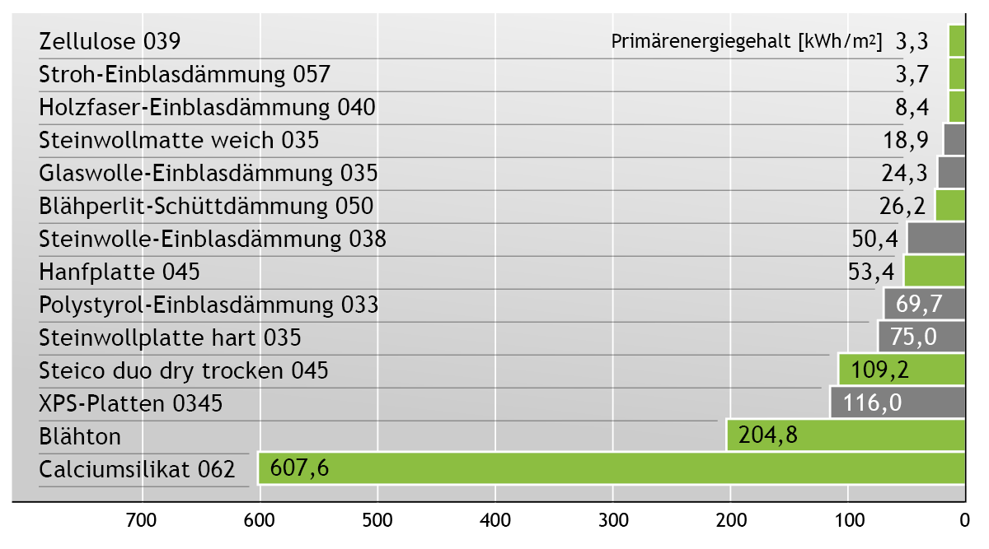
Nachhaltig dämmen: Klimawirkung von Dämmstoffen
Was fällt auf?
Welche der Dämmstoffe sind unter dem Aspekt des Klima-schutzes empfehlenswert?
Straßen- und Asphaltbau
Quelle: eigene Abbildung nach K. Paschko 2020.
Notes:
18
Beschreibung
Die Abbildung zeigt den Primärenergieeinsatz, bezogen auf den Materialverbrauch, der erforderlich ist, um einen R-Wert (Wärmedurchgangskoeffizienten) von 4.2 K*m²/W zu erreichen. Bei diesem R-Wert strömt bei einer Temperaturdifferenz (innen/außen) von 4,2 K pro m²´Fläche ein Wärmestrom von 1 W.
GRÜN: häufig als ökologisch klassifizierte Dämmstoffe GRAU: konventionelle Schaum- und Mineralfaser-Dämmstoffe
Die Abbildung verdeutlicht, dass einige Dämmstoffe (Blähton, Calciumsilikat), die als ökologisch bezeichnet werden, deutlich mehr Energie bei der Herstellung benötigen, als die konventionellen Materialien. Vorzuziehen sind ökologische Dämmstoffe mit geringem Energiebedarf bei der Herstellung wie Zellulose, Stroh-Einblasdämmung und Holzfaser-Einblasdämmung.
Aufgaben
Was fällt auf?
Welche der Dämmstoffe sind unter dem Aspekt des Klimaschutzes empfehlenswert?
Quellen
Nachhaltigkeit von Dämmstoffen von K. Paschko, 2020, grafisch bearbeitet durch Stephan Arnold, lizenziert unter CC BY 4.0.
UfU (Hg.), Dorothea Carl und Marlies Bock (2017): Passivhausschulen werden aktiv. Online: https://www.ufu.de/wp-content/uploads/2017/01/UFU_Broschuere_Passivhaus-Schulen_digitale-Ausgabe.pdf

Slide 19
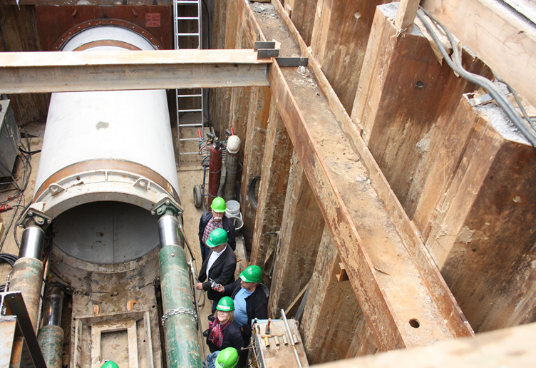
Nachhaltigkeit und Wasserwirtschaft:
Einleitung von Regenwasser in Oberflächengewässer
Regenwassersammler
Beschreiben Sie die Auswirkung von Regenwassereinleitungen auf die Oberflächengewässer…
…bei durchschnittlichen Mengen an Regenwasser
…bei Starkregenereignissen
…bei Mischwasser- und bei Trennkanalisation
Inclusive Land- nutzungsänderungen
Straßen- und Asphaltbau
Quelle: Paust-Lassen (2010)
Notes:
19
Beschreibung:
Wenn bei Stark-Regenereignissen die Regenwasser-Wehre überlaufen, kommt es durch die starken Belastung der Oberflächengewässer, in die das mit Fäkalien gemischte Abwasser direkt und ungeklärt einfließt, zu massivem Fischsterben. Das ist z.B. in Berlin im Bereich der Innenstadt häufig zu beobachten. Das nährstoffhaltige Abwasser führt zu einer starken Zehrung des Sauerstoffs bis hin zu völlig sauerstofffreien Zonen. Dadurch sterben viele Lebewesen sehr schnell und tote Fische treiben auf der Spree. Derzeit (2020/2021) gibt es im Durchschnitt 30 Mischwasserüberläufe im Jahr in Berlin. Die Ableitung von Regenwasser über die Trennkanalisation belastet die Oberflächengewässer vor allem mit diffusen Einträgen von Schwermetallen wie Cadmium, Zink, Blei und Kupfer, was sich im Sediment ablagern kann und die Organismen in den Gewässern belasten kann.
Aufgabe:
Beschreiben Sie die Folgen von Regenwassereinleitungen für die Oberflächengewässer
Bei durchschnittlichen Mengen Regenwasser
bei Starkregenereignissen
Jeweils für die Mischwasserkanalisation und für die Trennkanalisation
Quelle:
Paust-Lassen, Jungen-Kalisch, IGBAU , Sozialpartner der Bauwirtschaft (2010): Ökologisches Bauen im Bereich Wasser – Sanierungsbedarf und Beschäftigungspotentiale für die Investitionsbereiche Abwasserentsorgung und Trinkwasserversorgung

Slide 20




Nachhaltigkeit und Kommunikation: Nachhaltigkeitssiegel
Umweltzeichen, u.a. genutzt für biologisch abbaubare Schmierstoffe und Hydraulikflüssigkeiten. Anwender wählen z. B. Produkte aus nachwachsenden Rohstoffen, die sich durch eine gute biologische Abbaubarkeit auszeichnen.
Produkte werden u.a. entsprechend ihrer Eignung für zirkuläres Wirtschaften zertifiziert.
Wie bewerten Sie diese Siegel?
Wie zeigen die Siegel, dass Unternehmen Nachhaltigkeitsansätze verfolgen können?
Welche Siegel spiegeln bei Ihnen im Unternehmen ein Rolle bei der Beschaffung von Rohstoffen und Materialien?
Energiemanagementsystems im Unternehmen analysieren und optimieren energierelevante Abläufe und Vorgänge.
Worldsteel spielen bei der Schaffung einer wirklich nachhaltigen Stahlindustrie und Gesellschaft eine Vorreiterrolle. Unternehmen mit Engagement für Nachhaltigkeit und Kreislaufwirtschaft, werden als Steel Sustainability Champions ausgezeichnet.
Dipl.-Ing. Volker Handke
Die Projektagentur BBNE
Straßen- und Asphaltbau
Quelle: Eigene Darstellung nach BUND
Notes:
Beschreibung
Auf der Folie sind wichtige Siegel aufgeführt und erläutert, die für die Metallindustrie einen. Rolle spielen.
Die Orientierung auf Nachhaltigkeit beim Einkauf und / oder bei der Nutzung von Rohstoffen und Materialien bedeutet (zunächst) einen höheren Aufwand bei der Beschaffung entsprechender Informationen bzw. bei der Erlangung entsprechender Normen oder Siegel. Andererseits kann der Nachweis einen Nachhaltigkeitsorientierung zunehmend einen Wettbewerbsvorteil darstellen, bspw. bei Kreditanträgen bei der Bank, oder Fördermittelgebern, bzw. gegenüber der Versicherung, wenn es darum geht Risiken zu versichern, bzw. den aktiven Beitrag zum Klimaschutz nachzuweisen.
Aufgabenstellung
Wie bewerten Sie die Siegel?
Wie zeigen die Siegel, dass Unternehmen Nachhaltigkeitsansätze verfolgen können?
Welche Siegel spielen bei Ihnen im Unternehmen ein Rolle bei der Beschaffung von Rohstoffen und Materialien?
Quellen für die Siegel
Blauer Engel: https://www.blauer-engel.de/de/produktwelt/schmierstoffe-hydraulikfluessigkeiten-bis-12-2022
Cradle-to-Cradle: https://c2ccertified.org/
Zertifiziertes Energiemanagementsystem ISO 5001: https://www.tuvsud.com/de-de/dienstleistungen/auditierung-und-zertifizierung/energiemanagementsysteme/iso-50001
Siegel Steel Sustainable Champion: https://worldsteel.org/steel-by-topic/sustainability/steel-recognitions/

Slide 21

Digitale Transformastion
Mögliche Vorteile
Einfachere, sichere Abläufe
Neue Arbeitszeit- und Arbeitsplatzmodelle entstehen
Schelle Übertragung und Verarbeitung von Informationen werden möglich
Optimierung von Produkten/Prozessen
Mögliche Nachteile
Investitionen werden notwendig
Veränderung verursachen Angst
Soziale Konstrukte zerbrechen
Gefahr der Cyberkriminalität
Welche Vorteile der Digitalisierung werden genutzt?
Welche Veränderungen sind noch geplant?
Wie geht Ihr Ausbildungsbetrieb bei der Einführung digitaler Technologien vor?
Straßen- und Asphaltbau
Quellen: Lukas 2022, Flixcheck 2022
Notes:
Beschreibung
Die Effekte der Einführung neuer Technologien oder Abläufe können in Unternehmen verpuffen, wenn diese auf den Widerstand der Belegschaft stoßen bzw. Konflikte verursachen. Angst vor Veränderungen und damit Widerstand entsteht, wenn die Ziele der Veränderungen nicht klar kommuniziert werden oder wenn die Betroffen nicht oder zu wenig einbezogen sind, sie keine Perspektiven der Verbesserung für sich und ihrer Arbeitssituation erkennen. Veränderte Prozesse oder Arbeitsplätze können z.B. auch veränderte Kompetenzanforderungen mit sich bringen. Werden die Beschäftigten nicht darauf vorbereitet, dafür qualifiziert, ist der Widerstand vorprogrammiert. Deshalb ist bei allen Digitalisierungsprojekten schon mit Beginn der Planung, noch vor der Umsetzung, an eine Partizipation betroffener Gruppen, von Betriebsräten und anderen Stakeholdern angeraten.
Arbeitsaufgaben:
Welche Vorteile der Digitalisierung werden bei Ihnen genutzt? Welche Veränderungen sind noch geplant?
Wie gehen Sie im Unternehmen bei der Einführung neuer Technologien und Abläufe vor?
Wer ist in die Vorbereitung einbezogen?
Quellen:
Lucas (2022) 7 Vorteile der Digitalisierung: https://framr.tv/de/blog/7-unterschatzte-vorteile-der-digitalisierung-im-unternehmen/
Flixcheck (2022) Die Vor- und Nachteile der Digitalisierung. https://www.flixcheck.de/vor-und-nachteile-digitalisierung/

Slide 22
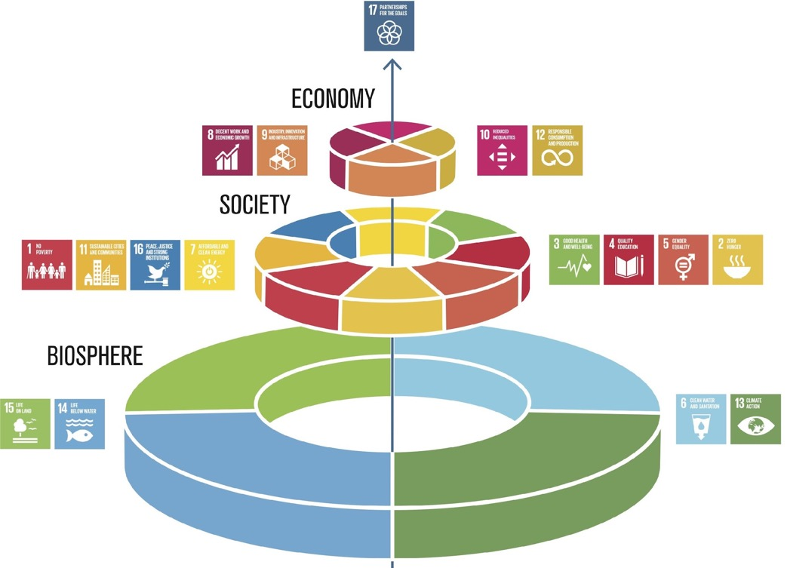
Nachhaltigkeit als gemeinsames Projekt Ganzheitliche Unternehmensführung
Nachhaltigkeits- strategie
Kennzahlen
Bewertung
Analyse
Ziele
Maßnahmen
Lieferkette, Energie und Ressourcen, Produkte, Recycling,
Mitarbeiter*innen, Gesellschafter*innen, Eigentümer*innen
Gleichberechtigung, Arbeitssicherheit, Weiterbildung, Ausbildung
Welche Rolle spielen die SDG für Ihr Unternehmen
Wie stellen Sie Ihr Unternehmen für die Zukunft auf?
Straßen- und Asphaltbau
Bildquellen: links - Stockholm Resilience Centre o.J., rechts - eigene Abbildung nach sph o.J.
Notes:
Beschreibung
Aufgrund des Klimawandels ist eine Auseinandersetzung mit dem Thema der Nachhaltigkeit heute in allen Bereichen unumgänglich. Die Gesellschaft kann ohne eine intakte Umwelt nicht überleben, weswegen auf die Nutzung der natürlichen Ressourcen und den Erhalt von Lebensraum besonders geachtet werden muss. Unsere Gesellschaft und unsere Wirtschaft sind in die Biosphäre eingebettet, sie ist die Basis für alles. Das Cake-Prinzip bedeutet „eine Verschiebung weg vom aktuellen sektoralen Ansatz, bei dem soziale, wirtschaftliche und ökologische Entwicklung als separate Teile angesehen werden“ (Stockholm Resilience Centre o.J.). Auf der Basis der Biosphäre werden alle anderen SDGs eingeordnet werden müssen. Die nächste Ebene nach der Biosphäre bildet die Gesellschaft mit den jeweiligen SDG 1 bis 4, 7, 11 und 16. Die dritte Ebene bildet die Wirtschaft, denn diese ist abhängig von einer funktionierenden Gesellschaft. Diese Schichtung ist wohlbegründet, denn gesunde (3 Gesundheit und Wohlergehen) und wohlhabende (SDG 1 Keine Armut) Kund*innen sind auch die Konsument*innen der Unternehmen ohne die sie nicht existieren würden. Die dritte Ebene – die Wirtschaft – umfasst die SDG 8 Menschwürdige Arbeit und Wirtschaftswachstum, 9 Industrie, Innovation und Infrastruktur, 10 Ungleichheit sowie 12 Nachhaltige/r Konsum und Produktion – also alles, was eine nachhaltige Wirtschaft ausmacht. “On the Top“ steht das SDG 17 „Partnerschaften zur Erreichung der Ziele, das in diesem Modell als Dreh- und Angelpunkt zwischen allen Ebenen der Interaktion funktioniert. Ohne das Zusammenwirken von mehreren Stakeholdern, Gemeinschaften und Staaten, wird es nur sehr schwer sein, die 17 SDGs bis 2030 umzusetzen.
Auch wenn das SDG 4 Hochwertige Bildung keine besondere Rolle in diesem Modell hat (und nur eingereiht ist zwischen allen anderen) – so kann nur Bildung den Teufelskreis der Armut durchbrechen, Krisen vermeiden und dysfunktionale Gesellschaften (Korruption, Rechtsunsicherheit, Umweltzerstörung, Verletzung der Menschenrechte) verändern. Aber auch in demokratischen Gesellschaften mit einer Wirtschaftsstruktur, die schon in vielen Teilen im Sinne der Nachhaltigkeit reguliert ist, werden die Ziele der nachhaltigen Entwicklung noch bei weitem nicht erreicht, zu groß sind die Defizite der SDG wie selbst die Bundesregierung in den jeweiligen Nachhaltigkeitsberichten der Ministerium bestätigen (Bundesregierung o.J.).
Aufgabe
Die SDG können auch nur erreicht werden, wenn alle betroffenen Akteure gemeinsam an der Umsetzung arbeiten. Deshalb stellt sich die Frage für jedes einzelne Unternehmen, für die Geschäftsführung, die Eigentümer*innen und für alle Mitarbeiter*innen:
Welche Rolle spielen die SDG für Ihr Unternehmen
Wie stellen Sie Ihr Unternehmen für die Zukunft auf?
Quellen und Abbildung
Cake: Stockholm Resilience Centre (o.J.): Eine neue Art, die Ziele für nachhaltige Entwicklung zu sehen und wie sie alle mit Lebensmitteln verbunden sind. Online: https://www.stockholmresilience.org/research/research-news/2016-06-14-the-sdgs-wedding-cake.html. (Lizenz: CC BY-ND 3.0)
Nachhaltigkeitsstrategie - eigene Darstellung in Anlehung an: sph (o.J.): Strategische Ausrichtung. Online: https://sph-nachhaltig-wirtschaften.de/nachhaltige-strategische-ausrichtung-unternehmen/
Bundesregierung (o.J.): Berichte aus den Ministerien. Online: https://www.bundesregierung.de/breg-de/themen/nachhaltigkeitspolitik/berichte-und-reden-nachhaltigkeit/berichte-aus-den-ministerien-429902

Slide 23
Nachhaltigkeit als gemeinsames Projekt Ganzheitliche Unternehmensführung
Nachhaltigkeits- strategie
Kennzahlen
Bewertung
Analyse
Ziele
Maßnahmen
Lieferkette, Energie und Ressourcen, Produkte, Recycling,
Mitarbeiter*innen, Gesellschafter*innen, Eigentümer*innen
Gleichberechtigung, Arbeitssicherheit, Weiterbildung, Ausbildung
Welche Rolle spielen die SDG für Ihr Unternehmen
Wie stellen Sie Ihr Unternehmen für die Zukunft auf?
Rohrleitungs- und Kanalbau
Bildquellen: links - Stockholm Resilience Centre o.J., rechts - eigene Abbildung nach sph o.J.
Notes:
Beschreibung
Aufgrund des Klimawandels ist eine Auseinandersetzung mit dem Thema der Nachhaltigkeit heute in allen Bereichen unumgänglich. Die Gesellschaft kann ohne eine intakte Umwelt nicht überleben, weswegen auf die Nutzung der natürlichen Ressourcen und den Erhalt von Lebensraum besonders geachtet werden muss. Unsere Gesellschaft und unsere Wirtschaft sind in die Biosphäre eingebettet, sie ist die Basis für alles. Das Cake-Prinzip bedeutet „eine Verschiebung weg vom aktuellen sektoralen Ansatz, bei dem soziale, wirtschaftliche und ökologische Entwicklung als separate Teile angesehen werden“ (Stockholm Resilience Centre o.J.). Auf der Basis der Biosphäre werden alle anderen SDGs eingeordnet werden müssen. Die nächste Ebene nach der Biosphäre bildet die Gesellschaft mit den jeweiligen SDG 1 bis 4, 7, 11 und 16. Die dritte Ebene bildet die Wirtschaft, denn diese ist abhängig von einer funktionierenden Gesellschaft. Diese Schichtung ist wohlbegründet, denn gesunde (3 Gesundheit und Wohlergehen) und wohlhabende (SDG 1 Keine Armut) Kund*innen sind auch die Konsument*innen der Unternehmen ohne die sie nicht existieren würden. Die dritte Ebene – die Wirtschaft – umfasst die SDG 8 Menschwürdige Arbeit und Wirtschaftswachstum, 9 Industrie, Innovation und Infrastruktur, 10 Ungleichheit sowie 12 Nachhaltige/r Konsum und Produktion – also alles, was eine nachhaltige Wirtschaft ausmacht. “On the Top“ steht das SDG 17 „Partnerschaften zur Erreichung der Ziele, das in diesem Modell als Dreh- und Angelpunkt zwischen allen Ebenen der Interaktion funktioniert. Ohne das Zusammenwirken von mehreren Stakeholdern, Gemeinschaften und Staaten, wird es nur sehr schwer sein, die 17 SDGs bis 2030 umzusetzen.
Auch wenn das SDG 4 Hochwertige Bildung keine besondere Rolle in diesem Modell hat (und nur eingereiht ist zwischen allen anderen) – so kann nur Bildung den Teufelskreis der Armut durchbrechen, Krisen vermeiden und dysfunktionale Gesellschaften (Korruption, Rechtsunsicherheit, Umweltzerstörung, Verletzung der Menschenrechte) verändern. Aber auch in demokratischen Gesellschaften mit einer Wirtschaftsstruktur, die schon in vielen Teilen im Sinne der Nachhaltigkeit reguliert ist, werden die Ziele der nachhaltigen Entwicklung noch bei weitem nicht erreicht, zu groß sind die Defizite der SDG wie selbst die Bundesregierung in den jeweiligen Nachhaltigkeitsberichten der Ministerium bestätigen (Bundesregierung o.J.).
Aufgabe
Die SDG können auch nur erreicht werden, wenn alle betroffenen Akteure gemeinsam an der Umsetzung arbeiten. Deshalb stellt sich die Frage für jedes einzelne Unternehmen, für die Geschäftsführung, die Eigentümer*innen und für alle Mitarbeiter*innen:
Welche Rolle spielen die SDG für Ihr Unternehmen
Wie stellen Sie Ihr Unternehmen für die Zukunft auf?
Quellen und Abbildung
Cake: Stockholm Resilience Centre (o.J.): Eine neue Art, die Ziele für nachhaltige Entwicklung zu sehen und wie sie alle mit Lebensmitteln verbunden sind. Online: https://www.stockholmresilience.org/research/research-news/2016-06-14-the-sdgs-wedding-cake.html. (Lizenz: CC BY-ND 3.0)
Nachhaltigkeitsstrategie - eigene Darstellung in Anlehung an: sph (o.J.): Strategische Ausrichtung. Online: https://sph-nachhaltig-wirtschaften.de/nachhaltige-strategische-ausrichtung-unternehmen/
Bundesregierung (o.J.): Berichte aus den Ministerien. Online: https://www.bundesregierung.de/breg-de/themen/nachhaltigkeitspolitik/berichte-und-reden-nachhaltigkeit/berichte-aus-den-ministerien-429902

